Slide 1

Institutul Patrimoniului Cultural al Academiei de Științe a Moldovei
Raport de activitate pentru anul 2014
și în perioada 2011–2014
Adresa: Chișinău, bd. Ștefan cel Mare și Sfânt, 1
Site: www.patrimoniu.asm.md

Slide 2
Institutul Patrimoniului Cultural (IPC) al AŞM reprezintă o instituție publică din sfera ştiinţei şi inovării, fondată în 2005 prin Hotărârea Guvernului Republicii Moldova.
Scopul IPC constă în organizarea şi efectuarea cercetărilor ştiinţifice în domeniul patrimoniului arheologic, etnologic şi artistic al Republicii Moldova, care ar contribui la dezvoltarea durabilă a ţării, promovarea şi implementarea valorilor ştiinţifice şi culturale în plan naţional şi internaţional.
Activitatea IPC ţine de tema generală „Geneza, evoluţia şi specificul etno-cultural şi artistic al Moldovei”, incluzând cercetări fundamentale și cu caracter aplicativ.
Institutul a fost acreditat în 2005 şi reacreditat în 2013 pe
următoarele profiluri:
* Arheologia spaţiului carpato-nistrean
* Etnii şi relaţii interetnice din Republica Moldova
* Geneza şi evoluţia artei naţionale
© IPC 2

Slide 3
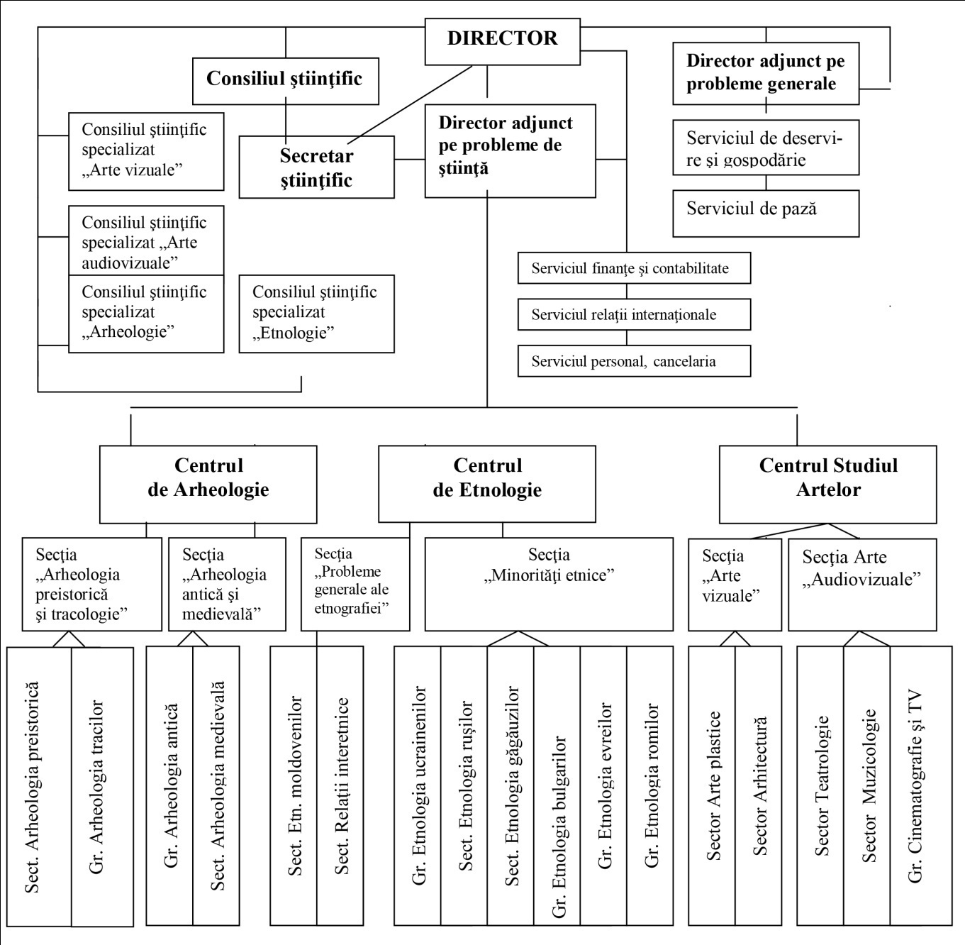
Organigrama Institutului Patrimoniului Cultural
 | 2014
Personal total (persoane fizice) Dintre care de bază Inclusiv femei | 123 91 56
inclusiv:
cercetători ştiinţifici | 104 (65% cu grad șt.)
doctori în ştiinţe | 56 - 7 prin cumul
doctori habilitaţi | 11 - 1 prin cumul
cercetători ştiinţifici până la 35 ani | 20 (22%)
doctoranzi | 26
postdoctoranzi | 1
© IPC 3

Slide 4
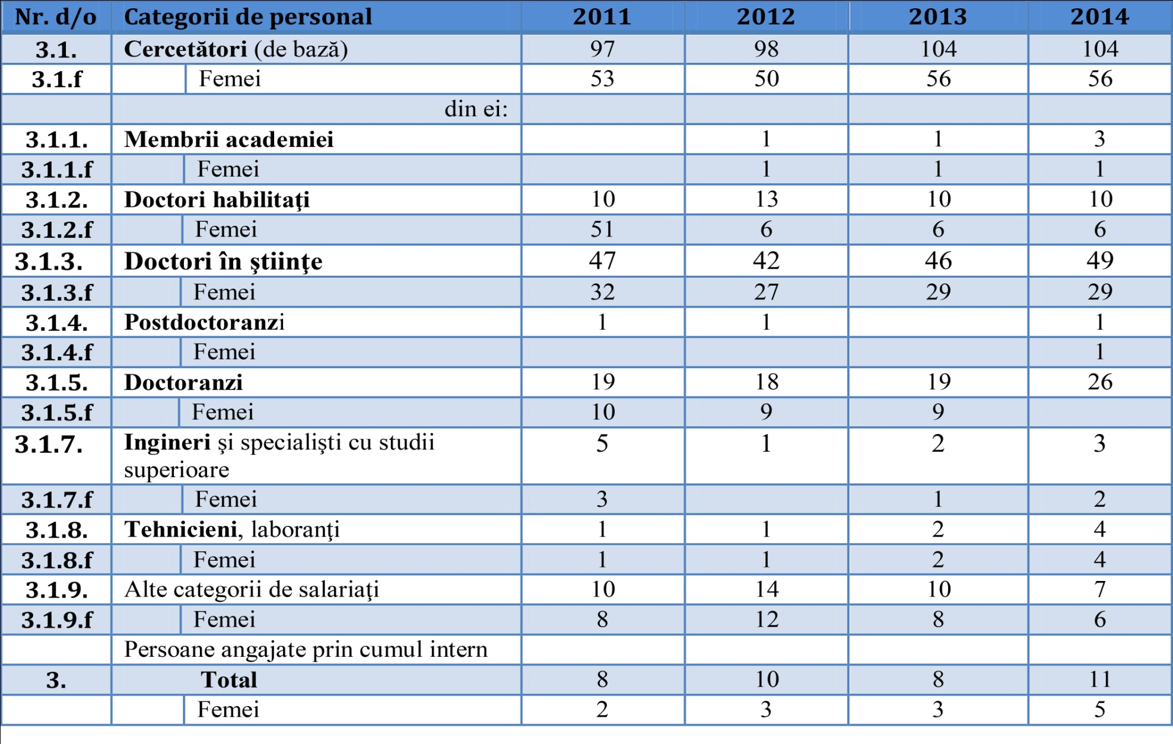
Personalul IPC, 2011–2014
© IPC 4

Slide 5
DIRECŢIA STRATEGICĂ: „Patrimoniul cultural și dezvoltarea societăţii”, aprobată prin Hotărârea Parlamentului Republicii Moldova, pentru anii 2013–2020 În perioada anilor 2011–2014, IPC a desfăşurat cercetări ştiinţifice fundamentale în cadrul a trei proiecte instituţionale de cercetări fundamentale, finalizate în 2014: 11.817.07.19F „Dimensiunea europeană a patrimoniului arheologic al Republicii Moldova” (director de proiect: dr. hab. Oleg Levițki) 11.817.07.20F „Dimensiunea europeană a patrimoniului etnografic al Republicii Moldova” (director de proiect: dr. Svetlana Procop) 11.817.07.18F „Patrimoniul artistic al Republicii Moldova în contextul multiculturalismului european: cercetare, valorificare” (director de proiect: dr. hab. Tudor Stavilă)
© IPC 5

Slide 6
Misiunea şi priorităţile în activitatea IPC
- desfăşurarea cercetărilor în domeniile fundamentale ale ştiinţei şi culturii de interes public întru cultivarea identităţii naţionale, a coeziunii sociale şi a unei culturi instituţionale distincte;
- cultivarea ştiinţei pe segmentul arheologic, etnologic,
culturologic, al artelor în perspectiva genezei şi evoluţiei spaţiului cultural european din cele mai vechi timpuri până în prezent;
- promovarea prin ştiinţă a culturii naţionale;
- punerea în valoare prin cercetare a patrimoniului cultural-istoric şi artistic al Republicii Moldova în context european prin elaborarea unor lucrări fundamentale în domeniul de referinţă.
© IPC 6

Slide 7
Principalii beneficiari ai rezultatelor cercetărilor
Ministerul Culturii al Republicii Moldova, Agenția Turismului, Agenția Națională Arheologică, Agenția de Inspectare și Restaurare a Monumentelor, Biroul de Relaţii Interetnice, instituţiile de învăţământ preuniversitar (gimnazii, licee, colegii) și universitar (Universitatea de Stat din Moldova, Universitatea Pedagogică de Stat „I. Creangă”, Academia de Muzică, Teatru și Arte Plastice, universitățile din Bălți, Comrat, Tiraspol), administraţia publică locală, uniunile de creație (Uniunea Artiștilor Plastici, Uniunea Compozitorilor şi Muzicologilor, Uniunea Muzicienilor, Asociația Etnologilor ș.a.), ONG-urile și asociațiile obștești, cu care se conlucrează la diferite nivele în vederea protecției patrimoniului cultural-artistic al țării.
© IPC 7

Slide 8
Rezultatele ştiinţifice obţinute în anul 2014 de IPC
În domeniul arheologiei a (au) fost:
determinată valoarea elementelor est-, sud-est- şi central-europene în evoluţia etnoculturală a spaţiului pruto-nistrean din paleolitic până în evul mediu tardiv;
identificate și caracterizate, pe baza cercetărilor cu valoare teoretică fundamentală, raporturile culturale ale spaţiului pruto-nistrean cu teritoriile limitrofe şi mai îndepărtate;
întocmite repertorii şi cataloage arheologice ale elementelor şi datelor relevante referitoare la tematica proiectului de cercetare;
stabilite și evidențiate manifestările de interacţiune a diferitor elemente în cultura materială a populaţiei din Moldova medievală;
sistematizate rezultatele cercetării arheologice de salvare din incinta comunei Crihana Veche, raionul Cahul și diseminate în cadrul simpozionului organizat la 5 decembrie 2014
ș.a.
© IPC 8

Slide 9
Rezultate relevante în domeniul arheologiei în perioada 2011–2014
identificarea unor complexuri ca urmare a cercetărilor arheologice la monumentul istoric de categorie naţională „Conacul Manuc Bey” din or. Hâncești (2013);
atestarea de situri noi, acumularea de materiale în timpul investigaţiilor întreprinse în microzona Trinca (2011), așezarea paleolitică Rașcov VIII, siturile medievale de la Lozova (2011, 2014) și încadrarea lor în contextul socio-istoric și cultural;
crearea bazei de date digitală a siturilor și categoriilor de materiale relevante;
- elaborarea tipologiei emisiilor monetare moldoveneşti şi prezentarea unei abordări noi a cronologiei emisiilor
ș.a.
Impactul așteptat: completarea bazei de date privind patrimoniul arheologic (situri și categorii de materiale) va condiționa o mai bună gestionare, protecție și promovare a patrimoniului arheologic al ţării.
© IPC 9

Slide 10
Rezultatele ştiinţifice obţinute în anul 2014 de IPC
În domeniul etnologiei în 2014 au (a) fost:
- identificate și caracterizate unele aspecte esenţiale noi privind originea, evoluţia istorică, tradiţiile, cultura materială şi imaterială a comunităţilor etnice conlocuitoare din Republica Moldova;
elaborat conceptul de cercetare a satului moldovenesc, aflat între tradiție și inovare, în contextul relațiilor gender;
determinat instrumentarul metodologic în studierea simbolurilor etnoculturale ale comunităților etnice;
caracterizată cultura (materială și spirituală) şi sistematizate datele referitoare la istoria, cultura, tradiţiile, limba, etnoliteratura,
etnopsihologia comunităţii bulgarilor din Republica Moldova şi Ucraina, a comunităţii romilor din Republica Moldova
ș.a.
© IPC 10

Slide 11
Rezultate relevante în domeniul etnologiei
în perioada 2011–2014
determinarea identităţii, diversităţii şi unităţii etnoculturale,
evaluarea proceselor etnoculturale din Republica Moldova;
identificarea și introducerea în circuitul științific a unor noi date privind istoria etnică, etnoliteratura, dialectele locale, riturile funerare etc., care au relevat elemente inovatoare pentru cercetările în domeniul slavisticii, găgăuzologiei, bulgaristicii, iudaicii și rromologiei;
stabilirea terminologiei, a modalităţilor de utilizare a coloranţilor naturali în spaţiul carpato-danubiano-pontic
ș.a.
Rezultatele obținute: inițierea unei baze de date a patrimoniului etnografic al țării, care va conduce la gestionarea lui corectă, în conformitate cu practicile europene.
© IPC 11

Slide 12
Rezultatele ştiinţifice obţinute în anul 2014 de IPC
În domeniul studiului artelor au (a) fost:
identificate aspecte multidimensionale noi ale patrimoniului artistic;
modernizată baza metodologică a filmologiei cu valorificarea ei în abordările interdisciplinare în domeniu;
determinate tendințele, tradiţiile şi interferenţele artelor naționale (vizuale și audiovizuale) cu cele europene;
formulat un nou model teoretic de reevaluare a lucrărilor compozitorilor autohtoni;
reevaluate sub aspect artistic spectacolele din repertoriul teatrelor naționale din perioada postbelică;
puse în circuit compartimente noi privind urbanismul şi arhitectura ecleziastică medievală prin prisma cunoştinţelor profesionale ale constructorilor medievali
ș.a.
© IPC 12

Slide 13
Rezultate relevante în domeniul patrimoniului artistic, 2011–2014
- artele audiovizuale și vizuale au fost abordate într-un context amplu socio-cultural, fiind elaborate în premieră în istoriografia naţională studii complexe privind evoluţia istorică şi artistică;
stabilite particularitățile generale și particulare în evoluția artei vizuale și audiovizuale în ansamblul culturii europene;
evidențiate criteriile de evaluare a patrimoniului urbanistic;
elucidate hiaturile existente în domeniul artelor vizuale și audiovizuale din perioadele medievală, modernă şi contemporană
ș.a.
Rezultatele cercetărilor ştiinţifice au fost reflectate în articole şi monografii de sinteză consacrate fenomenelor artistice naţionale, care au extins şi aprofundat aria cunoştinţelor despre patrimoniul artistic şi includerea lui în circuitul valorilor europene.
© IPC 13

Slide 14
CELE MAI RELEVANTE REZULTATE în domeniul arheologiei
Cercetări arheologico-etnografice efectuate la Crihana Veche în baza contractului economic (conducător: Ion Ceban)
În rezultatul cercetărilor arheologice efectuate pe șantierul de la Crihana Veche (Cahul) și a săpăturilor întreprinse în tumulul din secolul IV î.Hr., au fost descoperite și conservate o serie de piese arheologice de unicat pentru patrimoniul cultural al Republicii Moldova (akinakes, grifoni de argint, kiatos etc.).
Relevanța științifică și impactul așteptat: rezultatele obținute vor întregi tabloul istorico-cultural al zonei Prutului inferior, vor servi ca material expozițional (colecția de artefacte) pentru constituirea muzeului din localitate și vor contribui la completarea obiectivelor turistice ale traseului Cahul-Giurgiulești.
© IPC 14

Slide 15
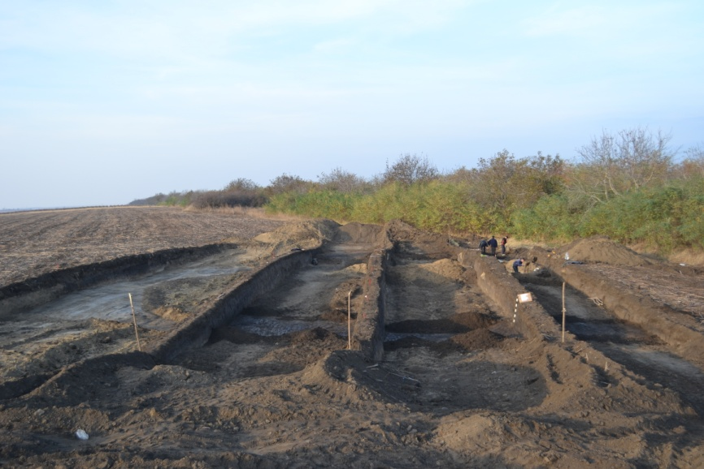
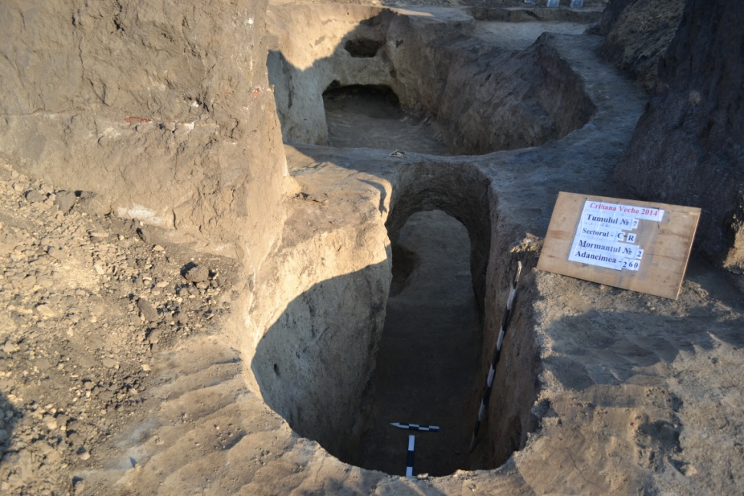
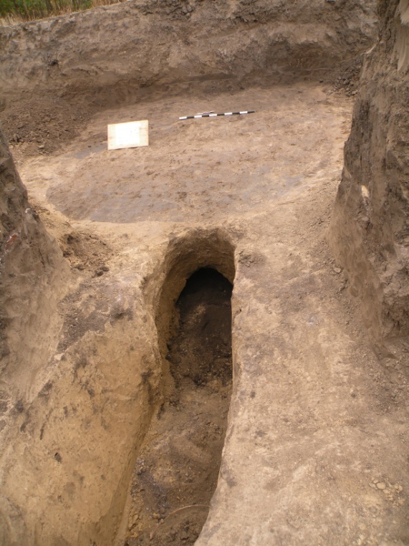
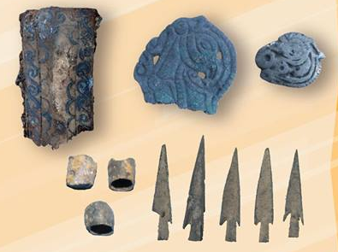
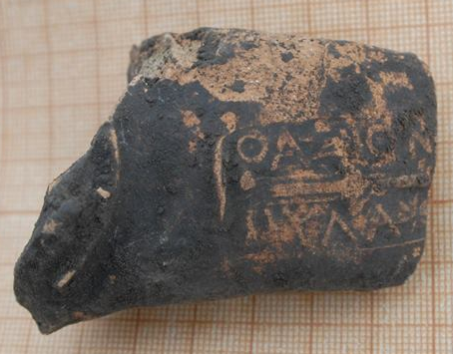
© IPC 15

Slide 16
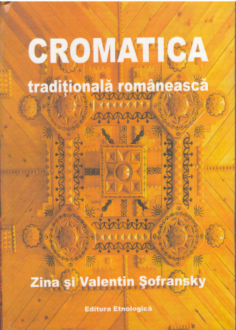
ȘOFRANSKY Zina, ȘOFRANSKY Valentin. Cromatica tradițională românească. București: Ed. Etnologică, 2012. 454 p.
În domeniul etnologiei
Monografia reprezintă o investigaţie etnologică complexă interdisciplinară, întemeiată atât pe sursele etnografice publicate (arheologice, botanice, mineralogice, matematice, fizice, chimice), pe materiale muzeale, cât şi pe investigaţiile de teren, efectuate în toate zonele etnografice ale Moldovei răsăritene şi Bucovinei. Lucrarea realizează o sinteză, însoţită de o clasificare şi o reconstituire a genezei şi evoluţiei cromaticii din preistorie până în prezent.
Impactul așteptat în plan științific și economic: Volumul oferă specialiştilor din industria chimică, textilă, alimentară, o sursă utilă de informare din punct de vedere al implementării unor tehnologii ecologice pure.
© IPC 16

Slide 17
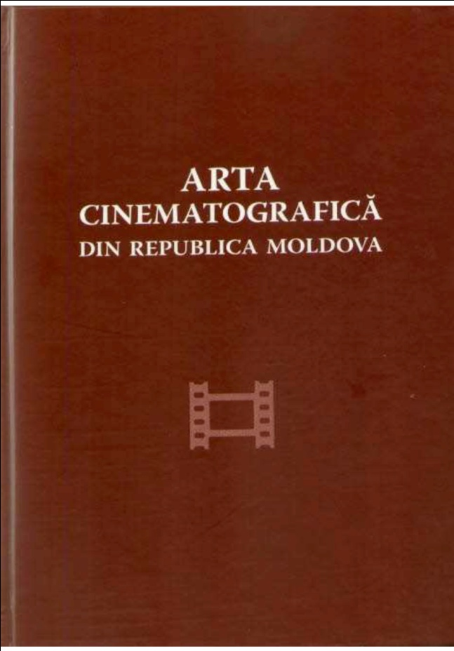
Întemeiată pe diverse tipuri de surse, monografia pune în valoare patrimoniul celei de a şaptea arte de la origini până în prezent. Principiul pluralismului metodologic, aplicat în lucrare, a contribuit la dezvăluirea istoriei cinematografiei moldovenești ca o istorie a artei, dar și a destinelor umane, fiind scos în relief aportul filmului național la configurarea unor curente universale exponențiale și la cristalizarea conștiinței istorice a neamului. Relevanța științifică și impactul așteptat: Prin factura sa și setul de argumente, volumul reprezintă o premieră în cultura națională, îmbogățește cunoașterea în domeniul de referință, oferind specialiștilor, cadrelor didactice din învățământul artistic universitar un suport științifico-teoretic util în vederea elaborării și predării cursurilor curriculare.
În domeniul studiului artelor
PLĂMĂDEALĂ, Ana-Maria,
OLĂRESCU, Dumitru,
TIPA, Violeta .
Arta cinematografică din Republica Moldova.
Ch.: Grafema Libris, 640 p.
© IPC 17

Slide 18
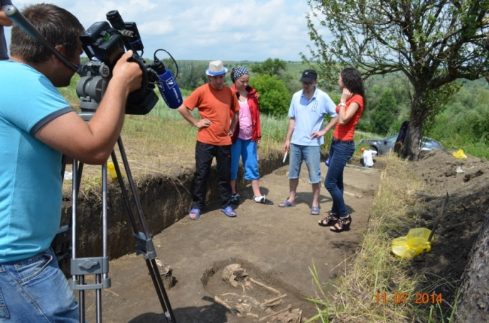
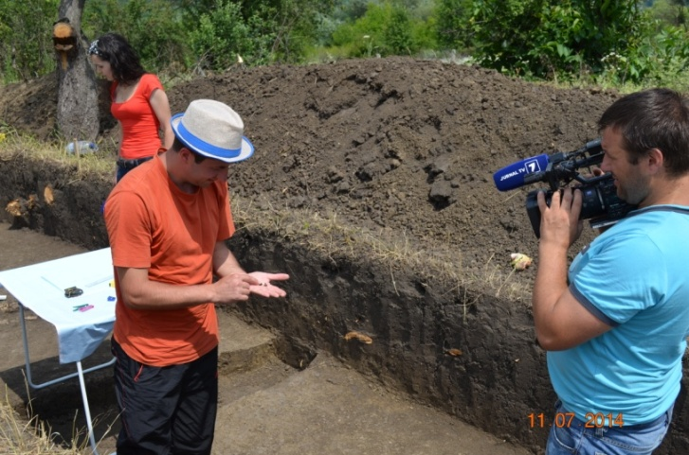
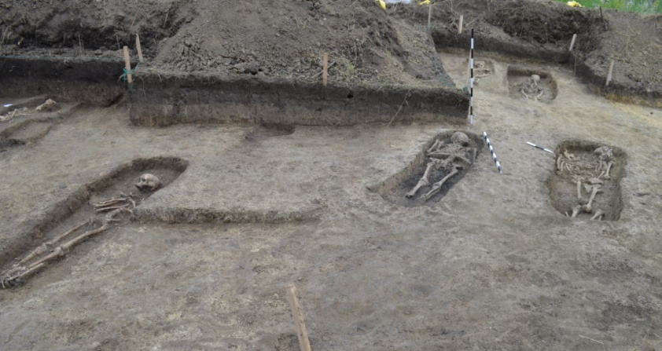
Proiectul pentru tineri cercetători Cercetarea necropolei creştine de la Lozova din perioada constituirii statului medieval moldovenesc (director de proiect: dr. Ion Ursu)
Investigaţiile au contribuit la identificarea şi studierea din punct de vedere arheologic şi antropologic a 29 de complexe funerare, recuperarea unor piese de podoabă şi obţinerea datelor importante privind obiceiurile funerare din trecut.
© IPC 18

Slide 19
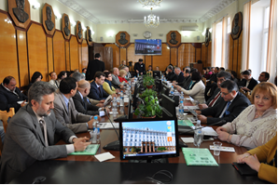
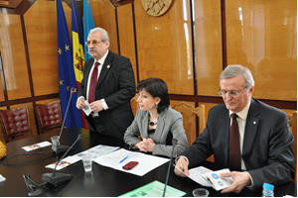
Proiect internaţional Salvgardarea patrimoniului imaterial al romilor din Republica Moldova, ameninţat de volatilizarea colecţiilor individuale inexplorate (director de proiect: dr. Ion Duminica)
Au fost evaluate starea şi localizarea arhivelor personale ale comunităţii rome din raioanele Ocnița şi Soroca; sistematizate cele mai relevante piese, care urmează să fie digitizate.
Principalele rezultate aprobate în cadrul Conferinţei Ştiinţifice Romologice „Romii/Țiganii din Republica Moldova: comunitate etnosocială,
multiculturală, istorico-tradițională (1414–2014)”.
© IPC 19

Slide 20
Proiecte realizate în perioada 2011–2014
Școala de vară de arheologie ,,Исследование археологических памятников микрозоны Тринка как пример изучения культурного наследия древних обществ”. Director: dr. hab. O. Leviţki.
Seria povești ucrainene (Ucraina) și seria povești armenești (Armenia) ,,Сказки народов СНГ”. Director: dr. S. Procop.
Proiectul pentru tinerii cercetători ,,Cercetarea arheologică a aşezării rurale de la Lozova din perioada constituirii statului medieval moldovenesc”. Director: dr. L. Pîrnău.
Proiectul de transfer tehnologic „Crearea sistemului informaţional de acces public „Republica Moldova, Patrimonial”.
Director: dr. T. Nesterova.
Proiectul bilateral moldo-bielorus ,,Moldova – Belarus: analiza comparativă a tendinţelor dezvoltării durabile”.
Director dr. hab.: V. Stepanov.
© IPC 20

Slide 21
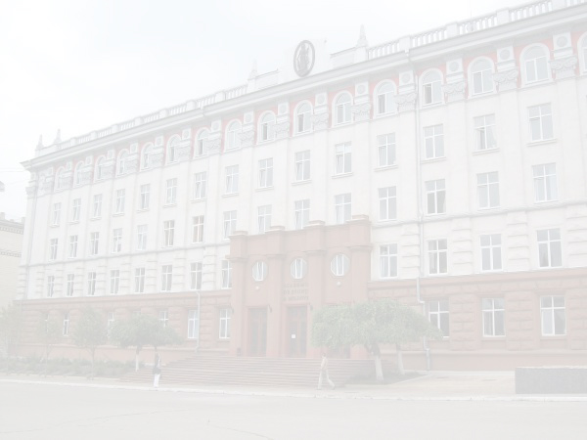
ACTIVITATEA EDITORIALĂ A IPC în anul 2014 și în perioada 2011–2014
Institutul este fondator și editează trei reviste ştiinţifice:
1) „Revista Arheologică”. Serie nouă, profilul: istorie
2) „Revista de Etnologie şi Culturologie”. Serie nouă, profilul: istorie, culturologie
3) „ARTA”. Serie nouă, profilul: studiul artelor, culturologie.
În 2013 revistele au fost reevaluate și incluse în Registrul naţional al revistelor ştiinţifice editate de organizaţiile din sfera ştiinţei şi inovării, Categoria B.
© IPC 21

Slide 22
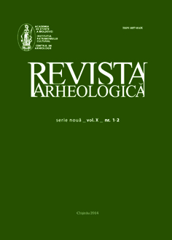
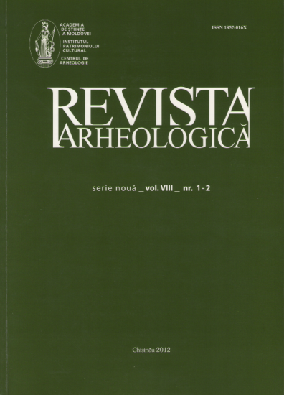
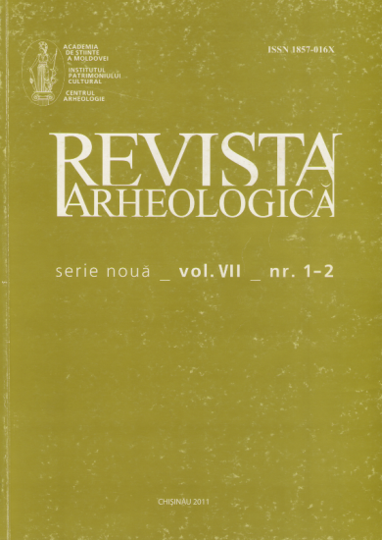
REVISTA ARHEOLOGICĂ, editată de Centrul de Arheologie, ISSN 1857-016X Redactor-șef : dr. hab. Oleg LEVIŢKI
2011.
Vol. VII,
nr. 1-2.
2012.
Vol. VIII,
nr. 1-2.
2013.
Vol. IX, nr.1.
Vol. IX, nr. 2.
Revista Arheologică, vol. X, nr. 1-2, 2014
© IPC 22

Slide 23
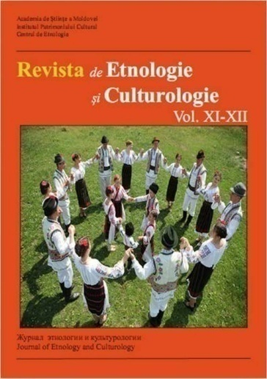
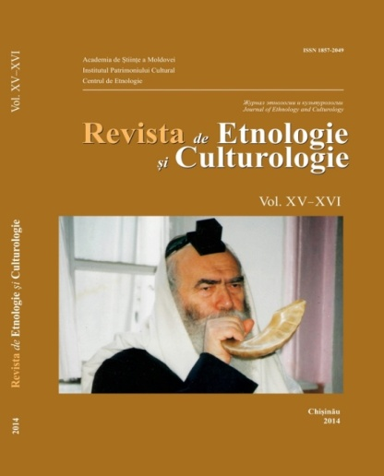
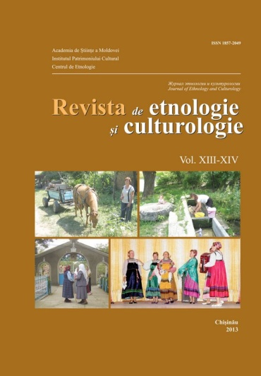
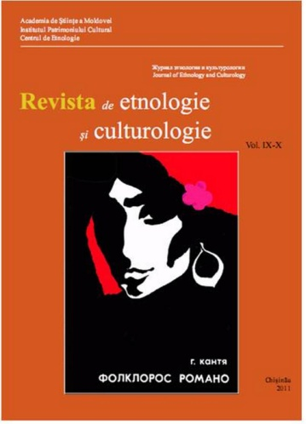
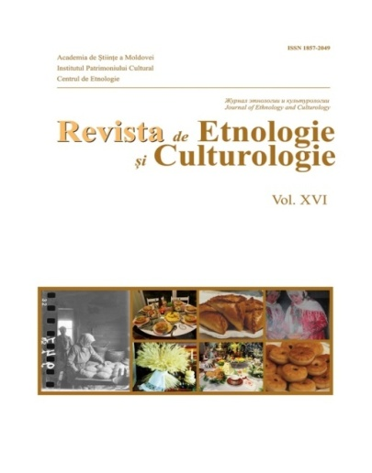
REVISTA DE ETNOLOGIE ȘI CULTUROLOGIE, editată de Centrul de Etnologie al IPC, ISSN 1857-2049 Redactor-șef : dr. Svetlana PROCOP
2011, vol. IX-X;
2012, vol. XI-XII;
2013, vol. XIII-XIV.
2014,
Vol.
XV-XVI.
© IPC 23

Slide 24
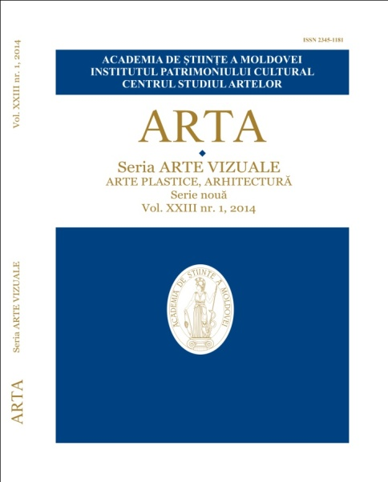
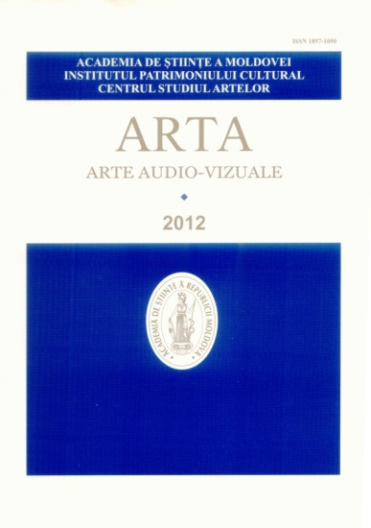
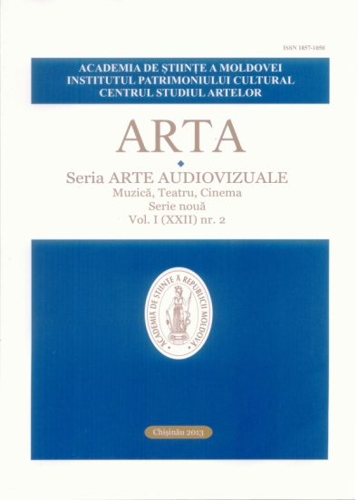
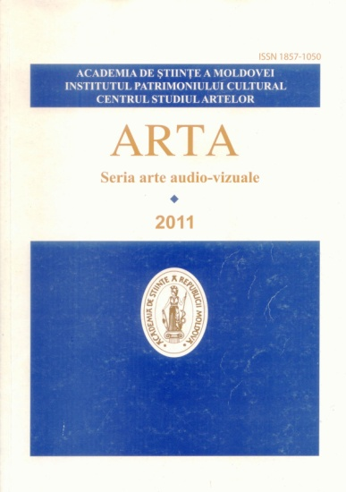
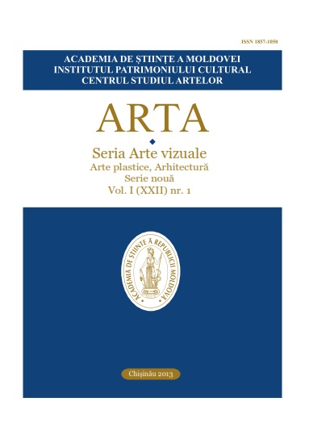
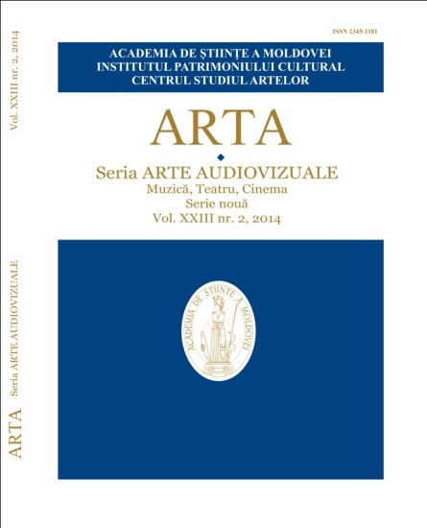
ARTA (Arte vizuale, arte audiovizuale). ISSN 1857-1050, Redactor-șef : dr. hab., m. cor. al. AȘM Mariana ŞLAPAC Redactor-șef : dr. hab. Ana-Maria PLĂMĂDEALĂ
2014. Vol. XXIII, nr. 1,
Vol. XXIII, nr. 2.
© IPC 24

Slide 25
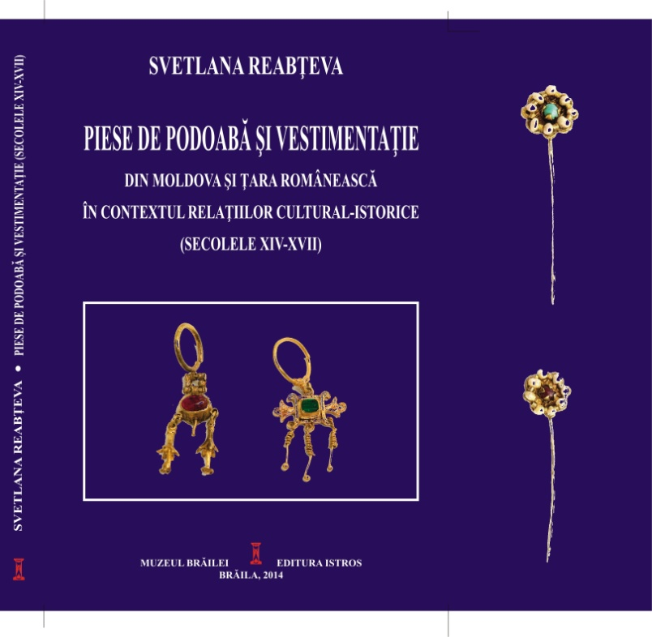
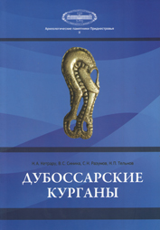
Svetlana REABȚEVA. Piese de podoabă şi vestimentaţie din Moldova şi Ţara Românească în contextul relaţiilor cultural-istorice (secolele XIV–XVII). Brăila: Editura ISTROS, Muzeul Brăilei, 2014. 375 p.
Publicații relevante ale cercetătorilor IPC, 2014
КЕТРАРУ Н. А, СИНИКА В. С., РАЗУМОВ С. Н, ТЕЛЬНОВ Н. П. Дубоссарские курганы. Тирасполь: Tipografia centrală.
2014. 238 с.
© IPC 25

Slide 26


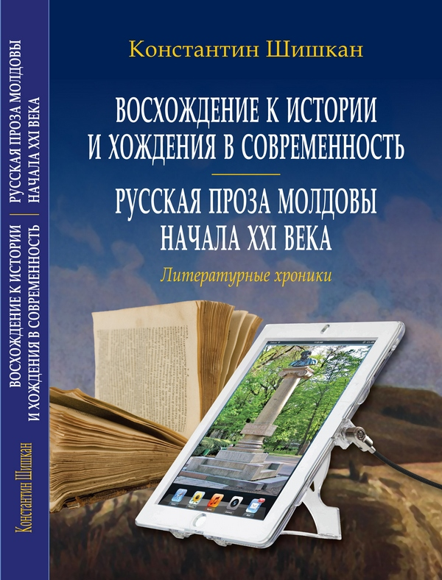
Cветлана ПРОКОП. Особенности русской составляющей литературного процесса Молдовы второй половины ХХ века. Кишинев: 2014, 208 с.
Cветлана ПРОКОП. Ковчег обетованный. Русская поэзия Молдовы начала ХХI века.
Кишинев: 2014, 244 с.
Kонстантин ШИШКАН. Восхождение к истории и хождения в современность: Русская проза Молдовы начала XXI века.
Кишинев: 2014, 282 с.
© IPC 26

Slide 27

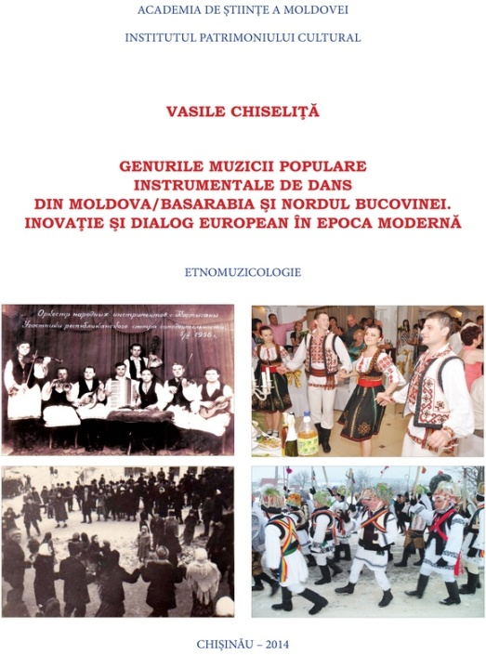
Violeta Tipa.
Isprăvile lui Guguţă în dimensiune cinematografică. Ch.: Epigraf, 2014, 104 p.
Vasile Chiseliţă. Genurile muzicii populare instrumentale de dans din Moldova/ Basarabia şi Nordul Bucovinei. Inovaţie şi dialog european în epoca modernă.
Ch.: 2014. In: Revista de Etnologie și Culturologie. Vol. XVI, p. 141-197.
© IPC 27

Slide 28
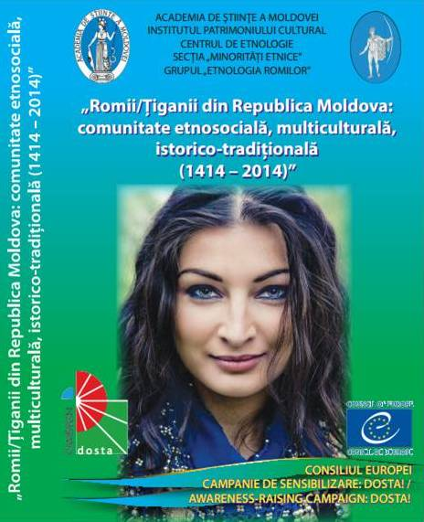
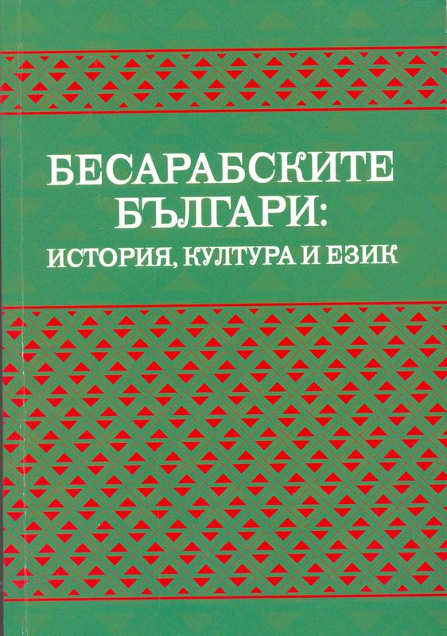
Бесарабските българи: История, култура и език. Съставител: Иван Думиника. Ch.: Lexon-Plus, 2014. 420 p.
Romii/Ţiganii din Republica Moldova: comunitate etnosocială, multiculturală,
istorico-tradiţională (1414-2014). Red. şt. Ion Duminica. Ch.: 2014, 440 p.
© IPC 28

Slide 29

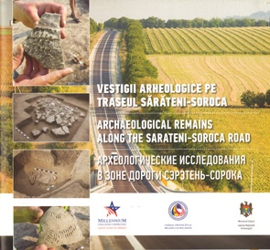
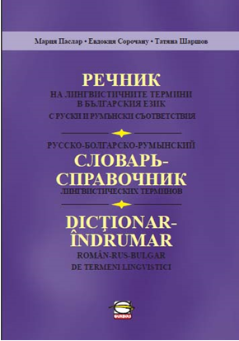
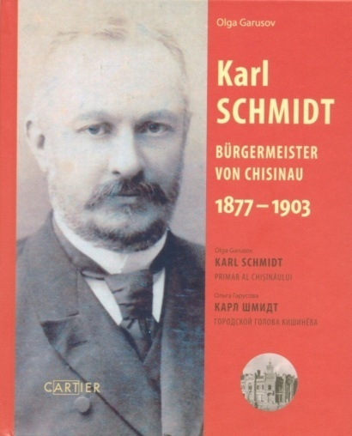
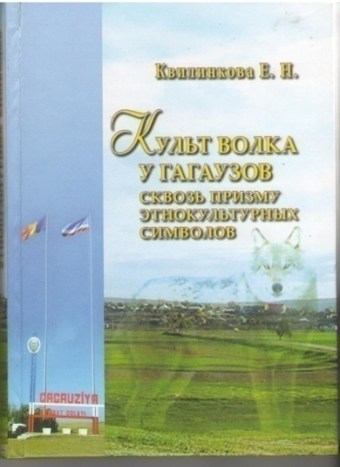


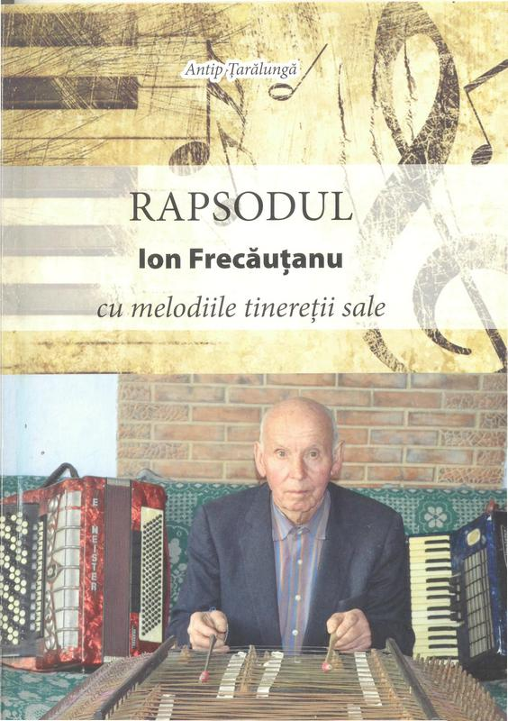
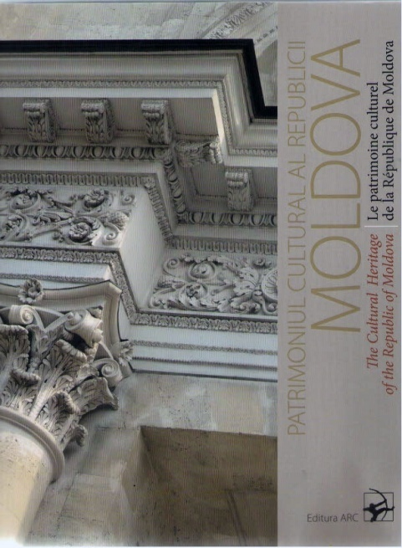
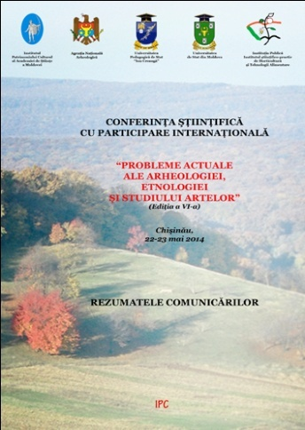
Alte publicații ale cercetătorilor IPC în anul 2014
© IPC 29

Slide 30
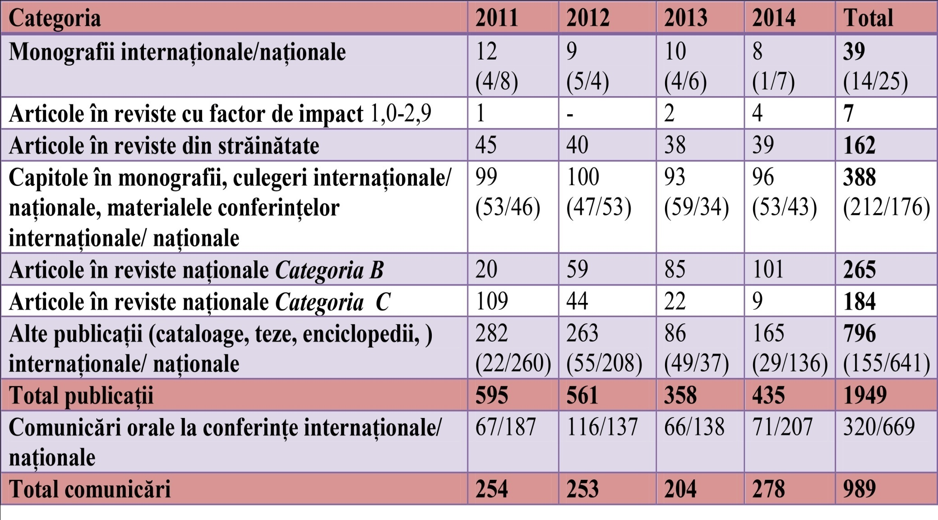
INDICATORI DE PRODUS în 2014 și în perioada 2011-2014:
© IPC 30

Slide 31
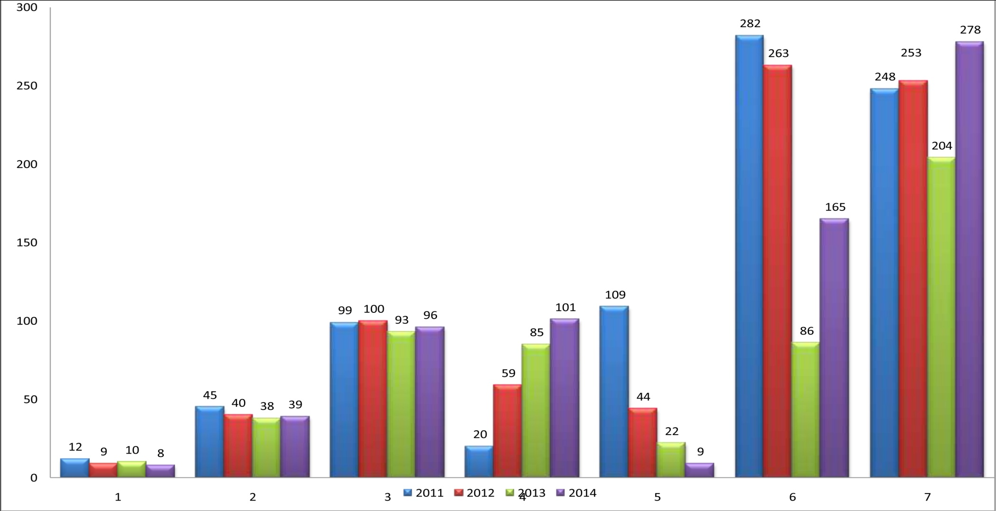
INDICATORI DE PRODUS în 2014 și în perioada 2011-2014
2011 | 2012 | 2013 | 2014
1) Monografii; 2) Articole în reviste din străinătate;
3) Capitole în monografii, culegeri, materiale ale conferințelor;
4) Articole în reviste naționale Cat. B; 5) Articole în reviste naționale Cat. C;
6) Alte publicații; 7) Participări la conferințe științifice.
© IPC 31

Slide 32
Pregătirea cadrelor și susținerea tezelor de doctor/doctor habilitat în 2014 și în 2011–2014
26 de doctoranzi, dintre care 8 angajaţi ai institutului, fac studii doctorale în cadrul IPC.
Un cercetător (Centrul de Etnologie) a fost admis la studii postdoctorale.
Total susțineri de teze de doctor/doctor habilitat – 10 (9/1)
© IPC 32

Slide 33
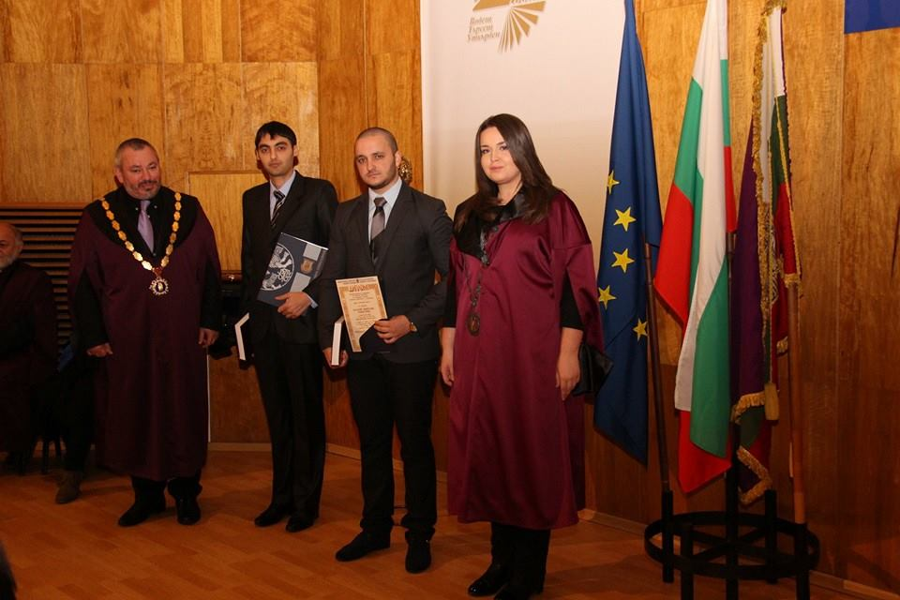
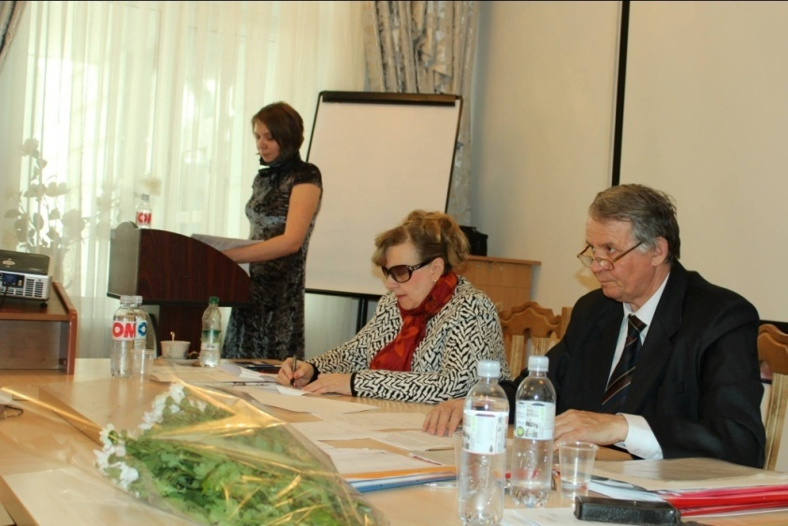
SUSȚINERI DE TEZE ȘTIINȚIFICE ÎN 2014 ÎN ARHEOLOGIE: Vasile IARMULSCHI − teza de doctor „Migraţia bastarnilor în spațiul carpato-nistrean (în baza necropolei de la Boroseşti)”, a obţinut bursa „Alexander vom Humboldt” a Institutului de Arheologie al Universităţii Libere din Berlin.
ÎN ETNOLOGIE:
Ivan DUMINICA − teza de doctor „Emigranţii bulgari din Basarabia la sfârşitul sec.
al XVIII − începutul sec. XIX în istoriografie”, Universitatea din Veliko Târnovo „Sf. Chiril şi Metodiu”, Bulgaria.
ÎN STUDIUL ARTELOR:
Natalia PROCOP − teza de doctor „Batik-ul în artele decorative din Republica Moldova”.
© IPC 33

Slide 34
Lilia DERGACIOVA – „Монеты и денежное обращение на территории Молдова (середина XIV– первая четверть XVI вв.)”, Chişinău (2011), apreciată cu Diploma de Excelență a CNAA; „Tipologia emisiunilor monetare moldoveneşti de la sfârşitul secolului XIV – începutul secolului XVI”, Institutul de Arheologie „V. Pârvan”, București, România (2013). Ion URSU – „Populaţiile turanice în spaţiul est-carpatic în sec. X–IV”, Institutul de Arheologie, Iaşi, România (2012). Nina IVANOVA – „Этническая идентичность и ее формирование у детей и подростков школ муниципия Кишинева с русским языком обучения”. Chişinău (2012). Natalia DUȘACOVA – „Традиционное старообрядческое жилище Пруто-Днестровского междуречья и Левобережного Поднестровья (XIX – нач. XXI в.)”. Chişinău (2012). Lidia PRISAC – „Relaţiile interetnice în Republica Moldova (1989–2005)”. Chişinău (2013). Teză de doctor habilitat: Victor GHILAȘ – „Dimitrie Cantemir – muzicianul în contextul culturii universale”, Chișinău (2013).
SUSȚINERI DE TEZE ȘTIINȚIFICE ALE CERCETĂTORILOR IPC ÎN 2011–2014
© IPC 34

Slide 35
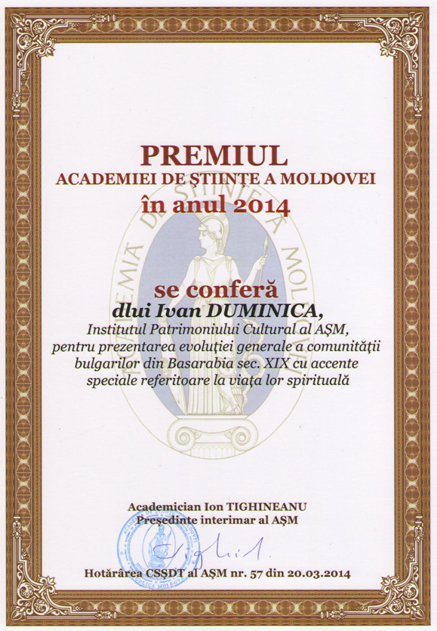
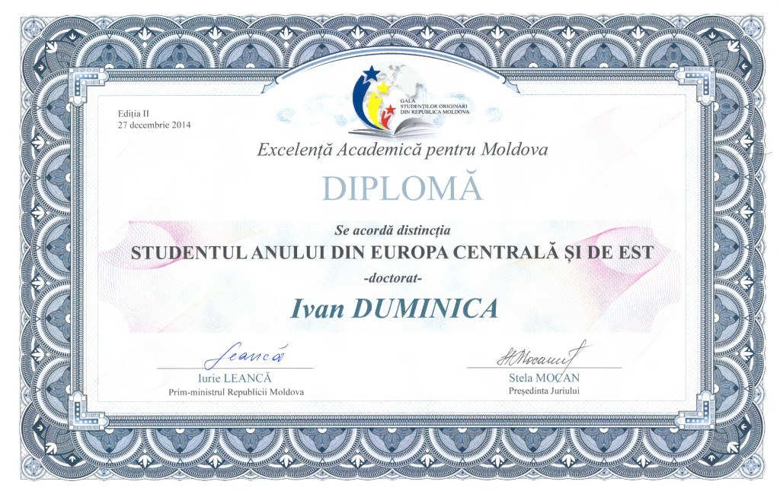
APRECIEREA ACTIVITĂȚII DOCTORANZILOR
Bursa de excelenţă a Guvernului Republicii Moldova:
Natalia DUŞACOVA (2011) și Carolina COTOMAN (2014),
„Premiul AŞM pentru realizări ştiinţifice ale tinerilor savanţi”:
Ivan DUMINICA (2013),
Premiul Naţional „Cel mai bun doctorand al anului 2014 din Bulgaria”; Ivan DUMINICA (2014),
Distincția de excelență academică „Doctorandul anului din Europa centrală și de Est”, Ivan DUMINICĂ (2014).
© IPC 35

Slide 36
TITLURI ACADEMICE, ȘTIINȚIFICE ȘI ȘTIINȚIFICO-DIDACTICE conferite în 2014 și în 2011-2014
Membru al Academiei Europene de Științe și Arte din Salzburg (Austria) – dr. hab. Aurelian DĂNILĂ (2014)
Membru al Asociației Obștești Academia de Științe Juridice din Moscova (Federația Rusă) – dr. Andrei BORȘEVSCHI (2014)
Membru corespondent al AŞM – dr. hab. Mariana ŞLAPAC (2012)
Profesor universitar – dr. hab. Aurelian DĂNILĂ (2014)
Profesor cercetător – dr. hab. Veaceslav STEPANOV (2013)
dr. hab. Tudor STAVILĂ (2011).
Conferențiar cercetător – dr. Liliana CONDRATICOVA,
dr. Victoria ROCACIUC, dr. Diana NICOGLO (2014),
dr. Ecaterina COJUHARI, dr. Victor COJUHARI (2013)
© IPC 36

Slide 37
Manifestări științifice organizate de IPC în 2014
și în perioada 2011–2014
2011 – 5 (1/4)
2012 – 15 (2/13)
2013 – 11 (6/5)
2014 – 11 (5/6)
Total – 42 (14/28)
© IPC 37

Slide 38
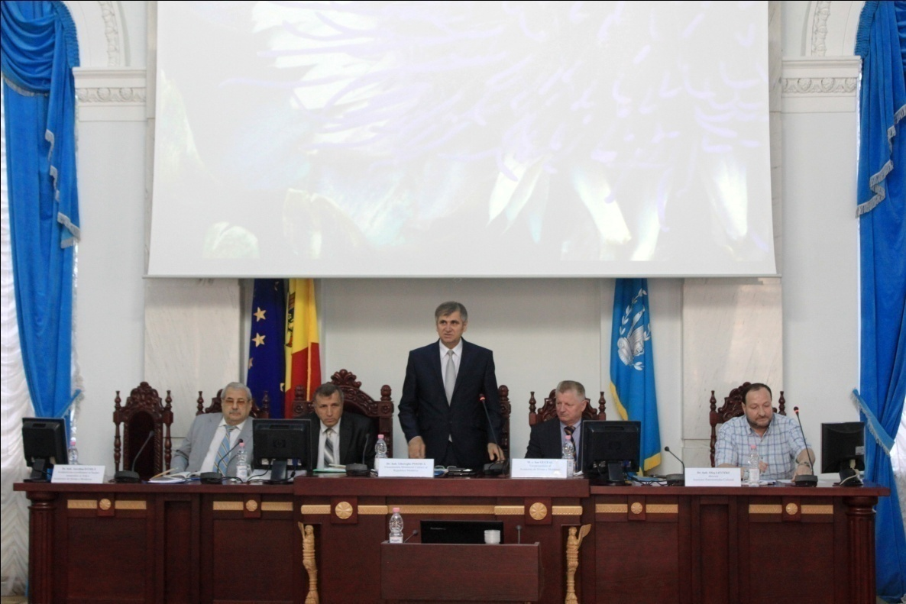
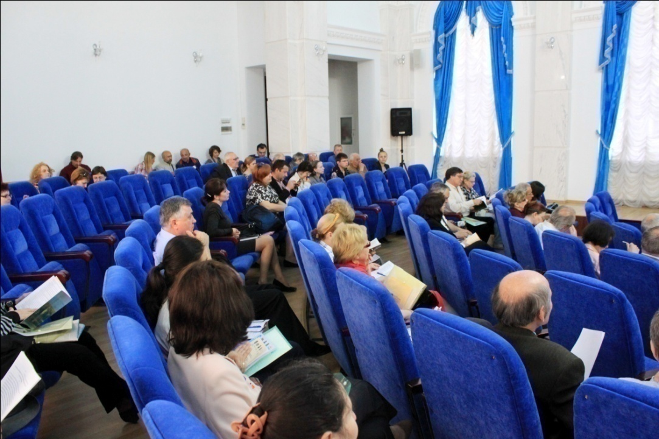
Conferința științifică anuală cu participare internațională „Probleme actuale ale arheologiei, etnologiei și studiului artelor”, 22-23 mai 2014
© IPC 38

Slide 39





Masa rotundă națională „Arheologia din anii 40–60 ai secolului XX”
Masa rotundă cu participare internaţională „Patrimoniul cultural al satului
Crihana Veche. Cercetare, conservare şi valorificare”
© IPC 39

Slide 40






Masă rotundă „Tamara Ciobanu – 100 de ani de la naștere”
Masă rotundă „Tradiții și contemporaneitate în artele vizuale”
© IPC 40

Slide 41




Conferinţa ştiinţifică naţională „Artur Gorovei – 150 de ani de la naştere”
Conferința științifică cu participare internațională „In Memoriam. Academician Constantin Popovici”
© IPC 41

Slide 42



Participări ale cercetătorilor IPC la foruri științifice în străinătate
Dr. Ludmila Toma, raport,
conferința „Arta monumentală a Rusiei vechi”,
Suceava,
România
Dr. Liubovi Cimpoeș,
raport, Turkic World NGO Summit. Public Research Foundation (Ankara), Ekişehir Osmangazi Universitesi. Ekişehir, Turcia
Dr. Victor Damian, III World Forum for Democracy
„From Participation to Influence: Can Youth Revitalise Democracy?”,
Strassbourg, Franța
© IPC 42

Slide 43


Dr. Vlad Vornic, Simpozionul internațional „Monumentul”.
Iași, România
Dr. hab. Victor Ghilaș, Symposium
,,300 Jahre Rumänisch-Deutsche Wissenschaftsbeziehungen. Dimitrie Cantemir – ein Europäer der ersten Stunde. Berlin, Germania
© IPC 43

Slide 44





Participarea arheologilor la expediții: Cetatea Soroca, Țuțora (România),
la Hotîliovo I și Suhaia Mecetka (Federaţia Rusă)
Soroca
Țuțora
România
Țuțora,
România
Federaţia Rusă
© IPC 44

Slide 45






Expediții ale cercetătorilor Centrului de Etnologie
s. Crihana Veche, r. Cahul
s. Răciula, r. Călăraşi
© IPC 45

Slide 46
Activitatea didactică a cercetătorilor IPC (cursuri elaborate și predate) în 2014 și în perioada 2011–2014
Academia de Muzică, Teatru și Arte Plastice:
dr. hab. A.-M. Plămădeală, dr. D. Olărescu, dr. L. Toma, dr. V. Tipa,
D. Khalil-Butucioc, L. Dragneva, N. Axionova
ASEM: dr. T. Nesterov
UPS „Ion Creangă”: dr. I. Ursu, dr. V. Malcoci,
dr. hab. O. Levițki.
UTM: dr. C. Spînu, dr. T. Nesterov.
ULIM: dr. V. Malcoci, dr. N. Caunova, dr. A. Bohanțov.
USM: dr. N. Cara, dr. E. Soroceanu.
Univeristatea de Stat din Tiraspol „Taras Șevcenko” cu sediul la Tiraspol: dr. N. Telnov, dr. hab. V. Stepanov.
Şcoala Superioară de Antropologie: dr. S. Covalenco,
dr. S. Reabţeva.
© IPC 46

Slide 47


Recunoașterea activității cercetătorilor IPC la nivel național și internațional
Dr. hab. Zinovia Șofransky – premiul Simion Florea Marian în domeniul etnografiei și folclorului pentru lucrarea
Cromatica tradițională românească.
Academia Română, București,
19 decembrie 2014
Dr. hab. Ana-Maria Plămădeală – decernarea medaliei
„Dimitrie Cantemir”,
18 noiembrie 2014
© IPC 47

Slide 48


Diplome, mențiuni conferite cercetătorilor IPC în 2014
Dr. Ecaterina Cojuhari – Diplomă de gradul întâi (Chișinău);
medalie jubiliară «200 років з дня народження Т. Г. Шевченка» de la Consiliul Coordonator Ucrainean Mondial (Kiev, Ucraina)
© IPC 48

Slide 49




Diplome și mențiuni internaționale
Ivan Duminica – cel mai bun doctorand din Bulgaria
Dr. Liubov Cimpieș – mențiune la summit-ul internațional din Turcia
Dr. Andrei Borșevschi –
titlul de membru al Academiei de Științe Juridice din Federația Rusă
© IPC 49

Slide 50




Diplome și mențiuni naționale ale uniunilor de creație, autorităților locale ș.a.
Premiul Uniunii Compozitorilor şi Muzicologilor
Categoria
STUDII ŞTIINŢIFICE
dr. hab. Aurelian Dănilă,
dr. hab. Victor Ghilaș,
dr. Violina Galaicu,
dr. Elena Nagacevschi,
Valeria Barbas
Dr. Liubov Cimpoeș – ordinul
„Mihail Ceachir”
© IPC 50

Slide 51
Recunoașterea activității în perioada 2011–2014
2014
dr. Ludmila Toma – Diploma „Meritul Academic”
dr. Vasile Chiseliță, dr. Parascovia Rotaru, dr. Eudochia Soroceanu,
Larisa Ciobanu – Diploma de recunoștință a AȘM
2013
dr. hab. Aurelian Dănilă – Ordinul de Onoare
dr. hab. Tudor Stavilă – Ordinul „Gloria Muncii”
dr. Liubovi Cimpoeş – Medalia „Meritul Civic”
2012
dr. hab. Ana-Maria Plămădeală – Ordinul „Gloria Muncii”
2011
dr. Dumitru Olărescu – Ordinul de Onoare
Antip Ţarălungă – Ordinul de Onoare
dr. hab. Aurelian Dănilă – Maestru în Artă
Larisa Bogataia – Medalia „Meritul Civic”
© IPC 51

Slide 52
Aprecierea lucrărilor ştiinţifice, 2011-2014
Monografia „Arta muzicală din Republica Moldova: istorie şi modernitate”, colectiv de autori, coordonatori: dr. Violina GALAICU și dr. Victor GHILAȘ – Cartea anului, Salonul Internațional de Carte (Chișinău, 2011);
Dr. Dumitru OLĂRESCU – Diplomă-Premiu a Salonului Naţional de Carte pentru cartea „Maria Cebotari – între viaţă şi film” (Chișinău, 2011);
Dr. Victoria ROCACIUC – Diplomă de mențiune în cadrul Salonului internațional de carte (Chișinău, 2011), Premiul „Realizări științifice valoroase ale tinerilor cercetători” (2011);
Dr. Liliana CONDRATICOVA – Diplomă de menţiune la Târgul internaţional de carte ştiinţifică şi didactică pentru monografia „Arta bijuteriilor din Moldova” (Chișinău, 2011);
Dr. hab. Valentin DERGACIOV – diplomă de menţiune a Târgului internaţional de carte știinţifică și didactică pentru cartea „Топоры-кельты поздней бронзы Карпато-Подунавья”, вып. 1 (Chișinău, 2012).
Dr. V. TIPA – Premiul si Diploma Bibliotecii naţionale pentru copii Ion Creangă (2014);
Dr. E. COROLIOVA – Premiul criticii „Leonid Cemortan”, Gala premiilor UNITEM (2014).
© IPC 52

Slide 53









Diseminarea rezultatelor cercetărilor emisiuni radio și TV / articole de popularizare a științei
2011:
76/8
2012:
114/29
2013:
112/59
Total: emisiuni radio și TV - 316
Articole de popularizare -131
2014:
128/27
© IPC 53

Slide 54





Colaborări cu autoritățile centrale și locale
Cercetătorii IPC (dr. hab. M. Șlapac, dr. S. Andrieș-Tabac,
în colaborare cu Iu. Caminschi) au elaborat și propus spre aprobare expresii grafice ale mai multe distincții, steme, însemne faleristice (cca 47).
Au fost efectuate mai multe expertize și avizări ale proiectelor de legi și hotărâri de Guvern – 109.
© IPC 54

Slide 55


Implementări ale rezultatelor cercetătorilor IPC
© IPC 55

Slide 56
Principalele direcţii de activitate ale IPC în anul 2015
Consolidarea și coordonarea eforturilor în vederea bunei desfășurări și realizări a proiectelor instituționale de cercetare pentru anii 2015-2018 cu orientarea spre realizarea obiectivelor definite la nivel național prin ,,Strategia de dezvoltare a cercetării-inovării 2020: Moldova cunoașterii”;
valorificarea noilor oportunități oferite de programul-cadru european ,,Orizont 2020”;
monitorizarea activității de cercetare în subdiviziunile de cercetare științifică (arheologie, etnologie, culturologie, studiul artelor), urmărirea rezultatelor intermediare în scopul controlului calității, identificării performanțelor, stabilirii domeniilor de aplicabilitate (cercetare-dezvoltare, cultură, învățământ, alte activități profesionale din domeniul patrimoniului cultural național), a modalităților de valorificare;
promovarea excelenței științifice în rândul cercetătorilor;
asigurarea unui cadru optim dezvoltării eficiente a resursei umane la nivelul structurilor instituționale de cercetare (prin studii de doctorat, postdoctorat, stagii de specializare ș.a.);
îmbunătățirea capacității manageriale a personalului administrativ ce ocupă poziții decizionale prin promovarea unor cunoștințe și instrumente moderne de management;
urmărirea și verificarea permanentă a utilizării eficiente de către cercetători a programului de lucru, angajarea fiecărui colaborator în rezolvarea operativă, competentă și de calitate a sarcinilor încredințate;
sporirea vizibilității cercetării și a rezultatelor obținute prin promovarea acestora în mass media, pagina web și pe site-ul instituției.
ridicarea nivelului calității în activitatea editorială prin materialele publicate.
© IPC 56

Slide 57

Raport încheiat
Vă mulțumesc pentru atenție.

